Slide 1
GOOGLE ADS / ДАСТО - СТО
ДАСТО: столбики
по каждой кампании
4 кампании · 8–21 октября 2026
аукцион, потери, звонки, CPA
Подготовлено 22.10.2026 · в аккаунте ничего не менял

Slide 2
ГЛАВНОЕ
Что видно по столбикам
47
$3,82
$179
530
58
$4,62
$0,01→$33
звонков 13–21
CPA
расход
кликов
звонков 30 дн.
CPA 30 дн.
рост расхода/день
● Каждый слайд ниже — одна кампания: по дням видно, где теряем бюджет, где ранг, где мы в топе.
● Развал: бюджет — главный ограничитель, 30–52% потерь по бюджету. Поднять бюджет — первый шаг.
● СТО: главный ограничитель — ранг, 37–39%. Бюджет уже почти не режет. Сначала LP/QS и ставки.
● Регулировка: бюджет 0%, ранг 33%. Только качество/ставка.
● Проточка: ранг 33–40%, но мало объёма: 7 кликов за неделю.
КАК ЧИТАТЬ
● Аукцион: чёрный столбик — доля показов (выкуп), красный — потеря по бюджету, серый — потеря по рангу. В сумме 100%.
● Топ страницы — показ в верхнем блоке; абсолютный топ — самая первая позиция. Вам нужен топ страницы 70–80%, не абсолютный топ.
● Звонки — «исходящий клик» по номеру. CPA — расход / звонки; в дни без звонков CPA нет.
ДАСТО — СТО · 13–21.10.2026 · только 4 активные кампании · без изменений

Slide 3
ДАШБОРД
Вся картина: аукцион → звонки → CPA
Верх — аукцион: чёрный получено, красный бюджет, серый ранг. Низ — звонки, CPA и где показываемся. Один столбик = день.
ДАСТО — СТО · 13–21.10.2026 · только 4 активные кампании · без изменений

Slide 4
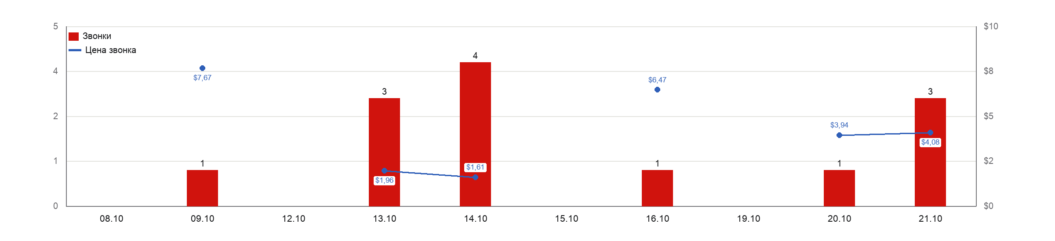
РАЗВАЛ
Развал-схождение: бюджет — главный рычаг
12
$3.78
$45
51%
43%
6%
40% / 12%
звонков 13–21
цена звонка
расход
доля показов
потеря по бюджету
потеря по рангу
топ / абс. топ
ЧТО ЧИНИТЬ:
Бюджет +20–30% → +3 звонка/нед; QS «развал схождение» 3 — усилить страницу и заголовки.
Дата | Получено | Бюджет | Ранг | Топ | Абс.
08.10 | 65% | 35% | 0% | 51% | 11%
09.10 | 75% | 25% | 0% | 67% | 26%
12.10 | 39% | 61% | 0% | 28% | 10%
13.10 | 52% | 48% | 0% | 39% | 10%
14.10 | 57% | 41% | 2% | 44% | 10%
15.10 | 40% | 57% | 3% | 30% | 10%
16.10 | 34% | 65% | 1% | 29% | 10%
19.10 | 49% | 50% | 1% | 39% | 10%
20.10 | 45% | 47% | 8% | 32% | 10%
21.10 | 66% | 13% | 21% | 54% | 19%
ДАСТО — СТО · 13–21.10.2026 · только 4 активные кампании · без изменений

Slide 5
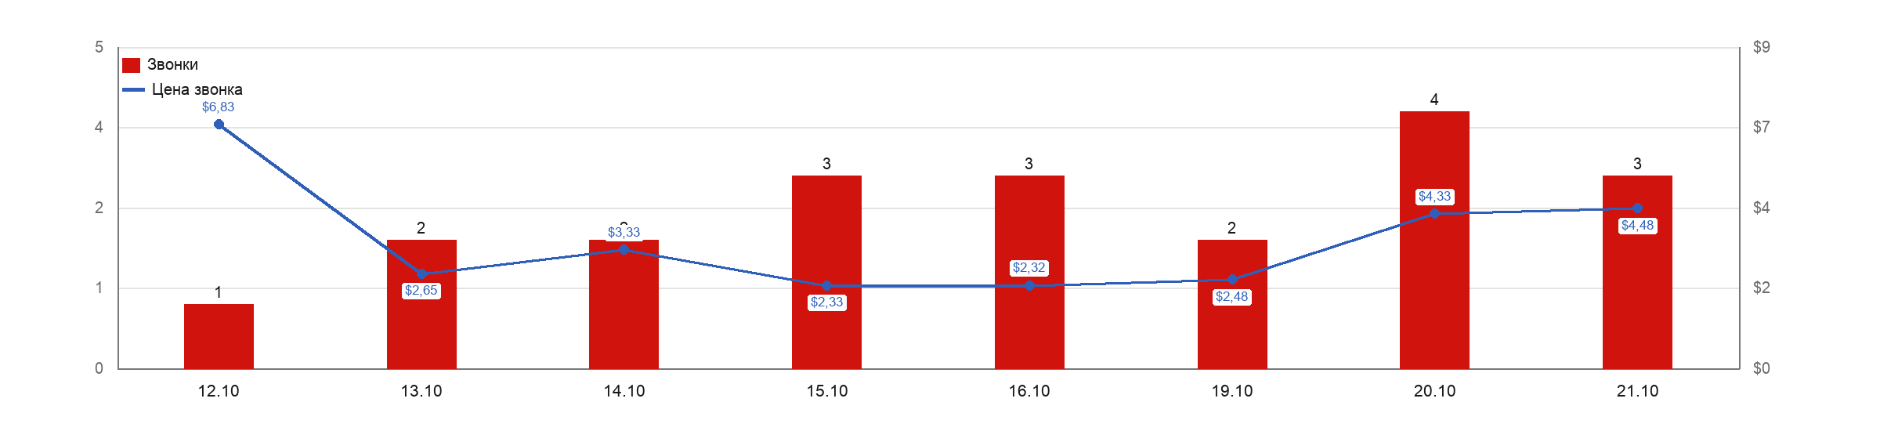
СТО - ПО МАРКАМ
СТО-По маркам: ранг, а не бюджет
19
$3.24
$62
46%
14%
39%
38% / 12%
звонков 13–21
цена звонка
расход
доля показов
потеря по бюджету
потеря по рангу
топ / абс. топ
ЧТО ЧИНИТЬ:
Ранг 39%: страница/блоки топ-5 марок + ставки на брендовые ключи; бюджет — после LP/QS.
Дата | Получено | Бюджет | Ранг | Топ | Абс.
12.10 | 35% | 38% | 27% | 29% | 10%
13.10 | 31% | 63% | 5% | 23% | 10%
14.10 | 35% | 11% | 55% | 27% | 10%
15.10 | 46% | 0% | 54% | 37% | 10%
16.10 | 28% | 39% | 33% | 21% | 10%
19.10 | 51% | 0% | 49% | 47% | 10%
20.10 | 69% | 0% | 31% | 59% | 18%
21.10 | 48% | 11% | 41% | 38% | 10%
ДАСТО — СТО · 13–21.10.2026 · только 4 активные кампании · без изменений

Slide 6
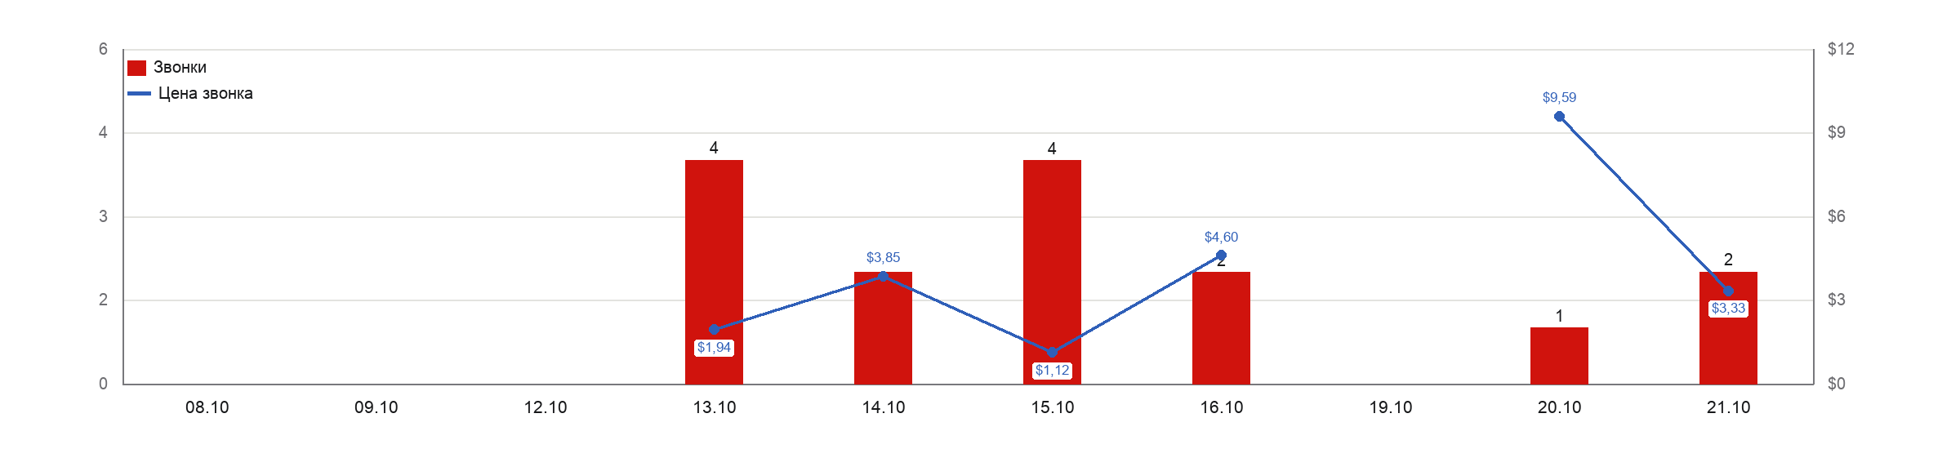
РЕГУЛИРОВКА
Регулировка фар: ранг, бюджет не трогать
15
$3.83
$57
60%
7%
33%
50% / 27%
звонков 13–21
цена звонка
расход
доля показов
потеря по бюджету
потеря по рангу
топ / абс. топ
ЧТО ЧИНИТЬ:
Бюджет 0; QS/LP «регулировка фар»; цель CPA < $4,5 и топ страницы 60–70%.
Дата | Получено | Бюджет | Ранг | Топ | Абс.
08.10 | 72% | 28% | 0% | 65% | 29%
09.10 | 86% | 0% | 14% | 67% | 43%
12.10 | 60% | 0% | 40% | 47% | 29%
13.10 | 62% | 0% | 38% | 50% | 31%
14.10 | 56% | 17% | 26% | 48% | 23%
15.10 | 56% | 0% | 44% | 50% | 20%
16.10 | 49% | 17% | 34% | 38% | 28%
19.10 | 60% | 15% | 24% | 48% | 21%
20.10 | 67% | 0% | 33% | 58% | 34%
21.10 | 70% | 0% | 30% | 54% | 34%
ДАСТО — СТО · 13–21.10.2026 · только 4 активные кампании · без изменений

Slide 7
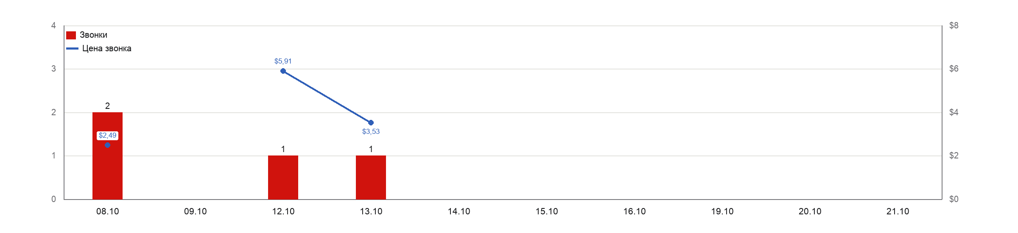
ПРОТОЧКА
Проточка: мало объёма, не бюджет
1
$14.95
$15
67%
0%
33%
61% / 11%
звонков 13–21
цена звонка
расход
доля показов
потеря по бюджету
потеря по рангу
топ / абс. топ
ЧТО ЧИНИТЬ:
Объём: расширить ключи/объявления и поднять ставку/IS; бюджет не трогать; CPA < $6.
Дата | Получено | Бюджет | Ранг | Топ | Абс.
08.10 | 84% | 16% | 0% | 82% | 27%
09.10 | 91% | 0% | 9% | 83% | 23%
12.10 | 70% | 0% | 30% | 54% | 10%
13.10 | 64% | 0% | 36% | 56% | 17%
14.10 | 70% | 0% | 30% | 69% | 10%
15.10 | 75% | 0% | 25% | 72% | 10%
16.10 | 69% | 0% | 31% | 61% | 10%
19.10 | 70% | 0% | 30% | 61% | 10%
20.10 | 63% | 0% | 37% | 56% | 10%
21.10 | 57% | 0% | 42% | 48% | 10%
ДАСТО — СТО · 13–21.10.2026 · только 4 активные кампании · без изменений

Slide 8
ЧАСЫ
Когда звонят: разбивка по времени
Час | Звонки | Клики | CR
09:00 | 5.0 | 65 | 7.7%
10:00 | 4.7 | 76 | 6.1%
11:00 | 10.3 | 72 | 14.4%
12:00 | 4.0 | 71 | 5.6%
13:00 | 8.0 | 68 | 11.8%
14:00 | 7.0 | 55 | 12.7%
15:00 | 4.0 | 43 | 9.3%
16:00 | 3.0 | 50 | 6.0%
17:00 | 1.0 | 21 | 4.8%
18:00 | 0.0 | 9 | 0.0%
После 16:00 спад. 17:00 — 1 звонок, 18:00 — 0.
Пик 11:00 — 10,3 звонка, CR 14,4%. 9–14 — 39 из 47 звонков (83%). 18:00 — 0. Данных 9 дней: это наблюдение, не вывод.
ДАСТО — СТО · 13–21.10.2026 · только 4 активные кампании · без изменений

Slide 9
ОБЪЯВЛЕНИЯ
CTR по объявлениям: где попали в боль, где просели
СИЛЬНЫЕ: CTR 14–27%
СЛАБЫЕ: CTR 7–10%
Объявление | CTR | Клики | Звонки
СТО-По маркам · Opel | 27.1% | 16 | 5.0
СТО-По маркам · Ford | 18.7% | 17 | 1.0
СТО-По маркам · Hyundai | 18.2% | 22 | 4.0
Регулировка · Регулировка фар в Минске | 18.0% | 93 | 10.2
СТО-По маркам · Peugeot | 17.6% | 29 | 0.0
Объявление | CTR | Клики | Звонки
Развал · Сход-развал в Минске | 9.6% | 18 | 4.0
Развал · 3D развал-схождение в Минске | 9.5% | 10 | 0.0
СТО-По маркам · BMW | 9.5% | 13 | 2.0
Проточка · Проточка тормозных дисков | 8.4% | 31 | 1.0
СТО-По маркам · Mercedes | 7.5% | 9 | 0.0
ЧТО ВИДНО
● Opel 27,1% (5 звонков), Ford 18,7%, Hyundai 18,2% — бренд + «диагностика 0 BYN» работают.
● Mercedes 7,5% (0 звонков), BMW 9,5%, Проточка 8,4% — CTR просел.
● Peugeot 17,6% и Renault 14,0%, но 0 звонков: клик есть, звонка нет.
● Цена в заголовке ≠ цена в описании: Проточка «от 45 BYN» / «от 35 BYN»; Развал «от 60» / «от 40–80». Это режет доверие.
● Проточка: 368 показов, 31 клик, 1 звонок. Свести цену к одной и проверить оффер.
● Peugeot/Renault: высокий CTR, 0 звонков — проблема в посадочной, не в объявлении.
ДАСТО — СТО · 13–21.10.2026 · только 4 активные кампании · без изменений

Slide 10
СТО ПО МАРКАМ
Страница под марки: что именно править
СТО ПО МАРКАМ В МИНСКЕ
● H1: «СТО по маркам в Минске» + подзаголовок с 5 брендами. Сейчас H1 общий, брендов нет.
● Табы/блоки по топ-5: Renault, Peugeot, Citroen, Opel, Ford. В каждом — модели, 3 услуги с ценами, отзыв, фото.
● Цены и пакеты: диагностика 0 BYN, ТО, тормоза, подвеска. Не прятать цену.
● Отзывы по марке + FAQ: 5 вопросов, schema FAQ.
● Форма и телефон в первом экране; кнопка «Позвонить» на мобиле.
● Не делать 19 страниц. Одна страница с 5 блоками; тест 2 недели, потом остальные марки.
Renault · Peugeot · Citroen · Opel · Ford
Ремонт и диагностика по маркам. Цены известны до начала. Гарантия.
Renault
Peugeot
Citroen
Opel
Ford
Renault
Peugeot
Citroen
Модели
3 услуги + цены
отзыв
фото
Модели
3 услуги + цены
отзыв
фото
Модели
3 услуги + цены
отзыв
фото
Цены и пакеты
Отзывы и FAQ
Диагностика 0 BYN
ТО / тормоза / подвеска
2–3 отзыва по марке
5 вопросов
Форма + телефон в первом экране
Сейчас: 19 объявлений на главную, 77 ключей с LP ниже среднего.
ДАСТО — СТО · 13–21.10.2026 · только 4 активные кампании · без изменений

Slide 11
ПРИРОСТ
Сколько может дать бюджет, а сколько — ранг
Кампания | Рычаг | Сейчас/день | Сценарий | +клики/день | +звонки/день | +звонки/нед | +расход/день
Развал | Бюджет | 1,71 звонка | lostB 42,6% → 30% | +4,9 | +0,42 | +3,0 | +$1,60
Развал | Бюджет | 1,71 звонка | lostB 42,6% → 0% | +16,5 | +1,43 | +10,0 | +$5,41
СТО - По маркам | Бюджет | 2,71 звонка | lostB 14,4% → 0% | +9,6 | +0,84 | +5,9 | +$2,73
СТО - По маркам | Ранг | 2,71 звонка | lostR 39,2% → 25% | +9,5 | +0,83 | +5,8 | +$2,70
Регулировка | Ранг | 2,14 звонка | lostR 32,7% → 20% | +4,3 | +0,45 | +3,2 | +$1,74
Проточка | Ранг | 0,14 звонка | lostR 32,7% → 25% | +0,5 | +0,02 | +0,1 | +$0,25
● Развал: бюджет — реальный рычаг. +3 звонка/нед при lostB до 30%; +10/нед только при снятии лимита (нереалистично).
● СТО: за 13–21 бюджет и ранг дают ~по +6/нед; но сейчас бюджет 6,2% → подъём бюджета даст ~2–3/нед, ранг 36,6% → ~6/нед. Сначала LP/QS.
● Регулировка: бюджет 0, только ранг: +2–3/нед. Проточка: ранг +0,1/нед — сначала объём.
● Оценка при сохранении CTR/CR/CPC; не гарантия.
ДАСТО — СТО · 13–21.10.2026 · только 4 активные кампании · без изменений

Slide 12
РАНГ И LP
Почему теряем ранг и что чинить на страницах
● Ранг = Ad Rank: ставка × Quality Score + активы. «Потеря по рангу» — вас обошли по ставке/качеству, а не по бюджету.
● СТО: QS 6,42, но 77 ключей с LP ниже среднего; 19 объявлений на главную; на главной нет Renault, Peugeot, Citroen — только VW/BMW. Человек ищет «СТО Renault», а видит общую страницу.
● Конкуренты: tonymotors обходит в 84,3% пересечений, nv-service — 45,9%. Ставка $0,28 низкая для брендовых аукционов.
● Регулировка: QS 5,38, 13 ключей с LP ниже; страница сильная (1000 слов, цены, отзывы, FAQ, 3 формы), но ad relevance/ставка слабее. Бюджет 0 — поднимать бессмысленно.
● LP = landing page. Сервисные страницы сильные: H1, цена, процесс, отзывы, FAQ, 3 формы, 19 изображений, ~1000 слов. Переделывать с нуля не надо.
● Главная: 1603 слова, 74 изображения, 4 формы — но бренды только VW/BMW. Для 19 брендовых запросов это нерелевантно.
● Что сделать: страница «СТО по маркам» или брендовые блоки для топ-5 (Renault, Peugeot, Citroen, Opel, Ford): модели, услуги, цены, мастера, отзывы, фото. Одна страница — тест, не 19 сразу.
● Для сервисных страниц: H1 с точной фразой, цена выше, schema FAQ, мобильная скорость, форма в первом экране. Цель — топ страницы 70–80%, не абсолютный топ.
ДАСТО — СТО · 13–21.10.2026 · только 4 активные кампании · без изменений

Slide 13
АУКЦИОН
Аукцион за 30 дней: мы первые по доле, но не по абсолютному топу
Конкурент | Доля | Пересеч. | Выше | Топ | Абс. топ | Выигрыши
Вы | 45,3% | — | — | 83,2% | 29,0% | —
развал-схождение.бел | 14,9% | 17,0% | 52,7% | 77,5% | 29,3% | 41,2%
carlife.by | 14,8% | 21,7% | 21,2% | 61,2% | 5,0% | 43,2%
autoprofi.by | 13,3% | 13,9% | 57,2% | 83,8% | 34,3% | 41,7%
venimotors.by | 12,7% | 13,5% | 67,7% | 90,1% | 40,3% | 41,1%
vsesto.by | 10,4% | 15,3% | 17,9% | 73,1% | 3,2% | 44,0%
СТО-По маркам | Доля | Выше | Абс. топ
Вы | 42,1% | — | 14,8%
tonymotors.by | 21,6% | 84,3% | 30,8%
nv-service.by | 17,8% | 45,9% | 10,8%
vsesto.by | 13,9% | 26,8% | 2,2%
● У нас 45,3% показов, но абсолютный топ 29,0% против 40,3% у venimotors и 34,3% у autoprofi.
● Конкуренты обходят в 52–68% пересечений: мы на странице, но не выше них. Это и есть потеря по рангу.
● Абсолютный топ не цель: цель — топ страницы 70–80%. Рост — через QS/ставку на «развал» и «регулировку», не через бюджет.
30 дней, UI. Дневные имена конкурентов API не отдаёт; дневные столбики выше — наши IS/top/abs.
ДАСТО — СТО · 13–21.10.2026 · только 4 активные кампании · без изменений

Slide 14
ПЛАН
Что делать: по одной кампании, без «всё сразу»
РАЗВАЛ
СТО - ПО МАРКАМ
РЕГУЛИРОВКА
ПРОТОЧКА
БЮДЖЕТ
РАНГ + LP
РАНГ
ОБЪЁМ
● +20–30% бюджета: lostB 42,6% → 30%.
● +3 звонка/нед, +$1,6/день.
● LP/QS — вторым шагом; цель CPA < $5,5.
● Страница/блоки топ-5 марок: Renault, Peugeot, Citroen, Opel, Ford.
● Поднять ставки на брендовые ключи.
● Бюджет — после LP/QS; цель CPA < $4,5.
● Бюджет не трогать: lostB 0%.
● LP/заголовки: QS 5,38, 13 LP ниже.
● Цель +2–3 звонка/нед, CPA < $4,5.
● Бюджет не трогать: lostB 0%.
● Расширить ключи/объявления.
● Цель 15–20 кликов/нед, CPA < $6.
Абсолютный топ не цель. Цель — топ страницы 70–80% и CPA по звонку.
ДАСТО — СТО · 13–21.10.2026 · только 4 активные кампании · без изменений

Slide 15
ДАННЫЕ
Что учтено и ограничения
● 8–21 октября; 17–18 кампании не работали, 22 октября без расхода.
● 4 активные кампании: Развал, СТО-По маркам, Регулировка, Проточка.
● Звонки = «Исходящий клик» (клик по номеру). 13–21: 47; 30 дней: 58.
● CPA = расход / звонки; в дни без звонков CPA нет.
● Качество — по ключам с данными; у части ключей QS нет.
● Дневные IS/top/abs — API. Имена конкурентов и «процент выигрышей» — UI за 30 дней.
● Прирост — оценка при сохранении CTR/CR/CPC; не гарантия.
● LP-аудит: 4 страницы, H1/H2, объём, формы, бренды. Сервисные страницы сильные, главная — нет.
● 19 объявлений на главную — только СТО-По маркам; 31 — все, включая паузу.
● В аккаунте ничего не менял.
ДАСТО — СТО · 13–21.10.2026 · только 4 активные кампании · без изменений

Slide 16
ЗАКОНОМЕРНОСТИ
6 паттернов, которые не видны в лоб
По данным 13–21.10 (47 звонков) + внешний ориентир. Это гипотезы, а не приговор; проверять по одному изменению.
46 из 47
83%
0,34 $ / 3,82 $
звонков — с телефона
звонков с 9 до 14
клик и звонок — дешевле рынка
Desktop: 85 кликов → 1 звонок, CR 1,2%. Мобайл: 442 клика → 46 звонков, CR 10,4%.
11:00 — CR 14,4%; 13–14 — 12–13%; 18:00 — 0 звонков. После 16:00 спад.
Ориентир auto repair: клик ~3,5 $, заявка ~44 $ (CA, 2024–25). У нас 0,34 $ и 3,82 $.
→ Мобайл в приоритет. Десктоп -50% на тест; проверить скорость мобильной.
→ Dayparting: +20–30% 9–14, -20% после 17. Данных 9 дней — наблюдение.
→ Экономика сильная; масштабировать шагами, не бояться.
45 vs 35
14–18% / 0
+47% / +39%
цена в заголовке и описании
CTR есть, звонков нет
масштаб → CPA; пауза → ramp
Проточка: «от 45 BYN» в заголовке, «от 35 BYN» в описании. CTR 8,4%, 1 звонок.
Peugeot 17,6% — 29 кликов, 0 звонков. Renault 14,0% — 16 кликов, 0.
Расход/день +47%, CPA +39%. После паузы 2→6→8 звонков.
→ Свести цену к одной; проверить оффер и доверие.
→ Клик есть, звонка нет: LP/оффер/брендовая страница.
→ Шагами; первые 2 дня после паузы не оценивать.
Проверять по одному изменению: день/ставка/бюджет/LP. Если менять всё сразу — снова не поймём, что сработало.
ДАСТО — СТО · 13–21.10.2026 · только 4 активные кампании · без изменений

Slide 17
ПРОСТЫМИ СЛОВАМИ
Что происходит: коротко и по-человечески
47
$3,82
530
$0,34
$179
звонков за 9 дней
средняя цена звонка
кликов
средняя цена клика
расход
Кампания | Звонки | Расход | Цена звонка | Клики | Цена клика
Развал | 12 | $45 | $3,78 | 138 | $0,33
СТО - По маркам | 19 | $62 | $3,24 | 217 | $0,28
Регулировка фар | 15 | $57 | $3,83 | 142 | $0,40
Проточка | 1 | $15 | $14,95 | 33 | $0,45
Всего | 47 | $179 | $3,82 | 530 | $0,34
● 8,9 из 100 кликов заканчиваются звонком — хороший уровень.
● 46 из 47 звонков — с телефона.
● Лучше всего звонят с 9 до 14; после 16 почти нет.
● Развал + СТО = 31 из 47 звонков.
● Самый дешёвый звонок — СТО: 3,24 $.
● Проточка: 1 звонок — это мало данных, не вывод.
КУДА ДВИГАЕМСЯ
РАЗВАЛ
СТО - ПО МАРКАМ
РЕГУЛИРОВКА
ПРОТОЧКА
Добавить бюджет
Сделать страницу по маркам
Не поднимать бюджет, чинить страницу
Набрать объём
Хорошая новость: клик 0,34 $ и звонок 3,82 $ — это очень дёшево. Ориентир auto repair (CA, 2024–25): клик ~3,5 $, заявка ~44 $. Рынок другой, но запас большой.
ДАСТО — СТО · 13–21.10.2026 · только 4 активные кампании · без изменений

Slide 18
ПО ДНЯМ
Заявки и деньги по дням — без разбивки по кампаниям
13–21 октября. 17–18 — пауза, 19 — провал, 20–21 — восстановление.
Дата | День | Звонки | Накопительно | Расход | Цена звонка | Клики | Цена клика
13.10 | Вт | 10 | 10 | $22,47 | $2,25 | 74 | $0,30
14.10 | Ср | 8 | 18 | $23,56 | $2,94 | 73 | $0,32
15.10 | Чт | 7 | 25 | $20,92 | $2,99 | 67 | $0,31
16.10 | Пт | 6 | 31 | $24,76 | $4,13 | 66 | $0,38
17.10 | Сб | 0 | 31 | $0 | — | 0 | —
18.10 | Вс | 0 | 31 | $0 | — | 0 | —
19.10 | Пн | 2 | 33 | $21,27 | $10,63 | 65 | $0,33
20.10 | Вт | 6 | 39 | $32,25 | $5,38 | 88 | $0,37
21.10 | Ср | 8 | 47 | $34,15 | $4,27 | 97 | $0,35
Итого | — | 47 | 47 | $179,38 | $3,82 | 530 | $0,34
Цена звонка = расход / звонки.
Цена клика = расход / клики.
19.10: 2 звонка, цена звонка $10,64 — день после паузы. 20–21: 6 и 8 звонков, цена $5,38 и $4,27. Выходные 17–18 не работали.
ДАСТО — СТО · 13–21.10.2026 · только 4 активные кампании · без изменений

Slide 19
НЕДЕЛИ
Недели: конверсии, цена клика, стоимость конверсии и расход
По 4 текущим кампаниям. 05.10 данных нет. Неделя 19–25 — неполная (19–22).
Неделя | Конверсии | Клики | Средняя цена клика | Коэф. конверсии | Стоимость конверсии | Расход
05–11.10 (06–09) | 9 | 149 | $0,46 | 6,0% | $7,68 | $69,16
12–18.10 · лучшая | 33 | 338 | $0,33 | 9,8% | $3,37 | $111,18
19–25.10 (19–22) | 17 | 274 | $0,36 | 6,2% | $5,73 | $97,46
Итого 06–22.10 | 59 | 761 | $0,37 | 7,8% | $4,71 | $277,80
ПОНЕДЕЛЬНИКИ
Понедельник | Конверсии | Клики | Цена клика | Конв. | Цена конв. | Расход
05.10 | — | — | — | — | — | —
12.10 | 2 | 58 | $0,34 | 3,4% | $9,74 | $19,47
19.10 | 2 | 65 | $0,33 | 3,1% | $10,64 | $21,27
● 05.10 данных нет — сравнивать не с чем.
● 12.10 vs 19.10: звонки 2 и 2, клики 58→65, CPA $9,74→$10,64.
● 19-е — первый день после паузы, поэтому не показатель.
● Лучшая неделя — 12–18.10: 33 звонка, CPA $3,37, CVR 9,8%.
05–11 — только 06–09 (4 дня), 9 звонков. Итог 06–22 — 59 звонков, $277,80, CPA $4,71.
ДАСТО — СТО · 13–21.10.2026 · только 4 активные кампании · без изменений

Slide 20
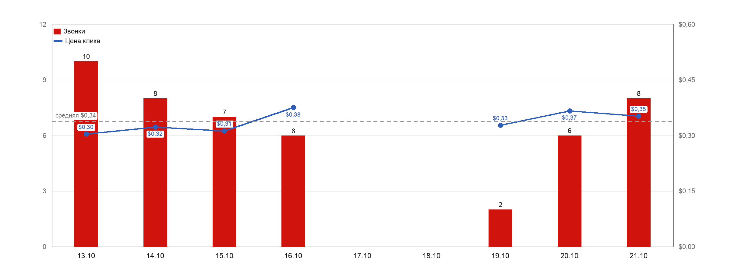
ИТОГ
Заявки и цена клика: как двигалось
47
$0,34
$3,82
звонков за 9 дней
средняя цена клика
средняя цена звонка
17–18 — пауза, 19 — провал, 20–21 — восстановление. Средняя цена клика $0,34; средняя цена звонка $3,82.
ДАСТО — СТО · 13–21.10.2026 · только 4 активные кампании · без изменений

